Slide 1
数据科学基础—随机图
郎 波
北京航空航天大学软件开发环境国家重点实验室
2020.3

Slide 2
主要内容
The G(n, p) Model
Degree Distribution
Phase Transitions
The Giant Component
Cycles and Full Connectivity
Branching Processes
Growth Models

Slide 3

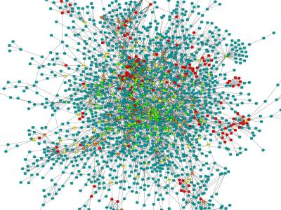
随机图模型G(n, p)基本概念
传统图G(V,E)研究的问题包括：距离、连通性，图的遍历如着色问题等，得到问题的精确解
超大图的研究重点是图的统计特性
  超大图的研究利用图的抽象模型，通过数学方法分析图的特性与变化规律
  随机图模型G(n, p) 就是这样一个非常基础的模型

Slide 4
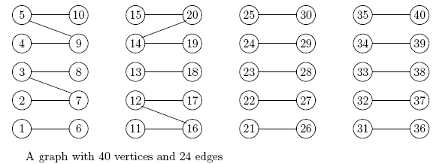
随机图模型G(n, p)基本概念
G(n, p)，参数以随机变量表达
  n是图G中的顶点数目
  P是边概率
    对于两个不同的顶点v和w, p是边(v,w)存在的概率。每个边的存在都独立于其他所有边
由Erdős和Rényi 1959年提出,也称为ER模型
随机图和经典图之间最大的区别在于引入了随机的方法，其数学性质也发生了巨大的变化
随机情况下几乎不会产生

Slide 5
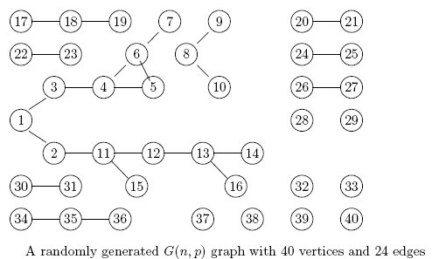
随机图模型G(n, p)基本概念
  度：图中每个顶点连出的所有边的数量
  很多情况下， 图G(n, p) 中，p是n的函数，如p=d/n,其中d是常数
p=1.2/n

Slide 6
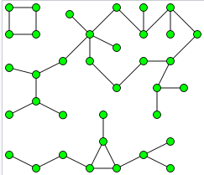
随机图模型G(n, p)基本概念
连通图与连通分支—图的连通性是图的基本性质
  如果无向图中任意两点都是连通的，则该图被称为连通图
  无向图中的连通分支或连通分量（connected component or component)，是一个子图，该子图中任意两个顶点都连通，并且子图中的顶点与子图之外的顶点不连接。
  巨大连通分支(Giant component)
  规模很大的连通分支，会包含图中大多数顶点

Slide 7
随机图模型G(n, p)基本概念
巨大连通分支(Giant component)
  现实世界中的很多度期望为常量的超大图，都有一个giant component
  示例:下图有一个巨大连通子图，若干个树与孤立顶点
p=1.2/n

Slide 8
随机图模型G(n, p)基本概念
随机图的最重要的全局特性—巨大连通分支（giant component)
  For small p, with p = d/n, d < 1, each connected component in the graph is small
  For d > 1, there is a giant component consisting of a constant fraction of the vertices
  In addition, there is a rapid transition at the threshold d = 1. Below the threshold, the probability of a giant component is very small, and above the threshold, the probability is almost one.

Slide 9
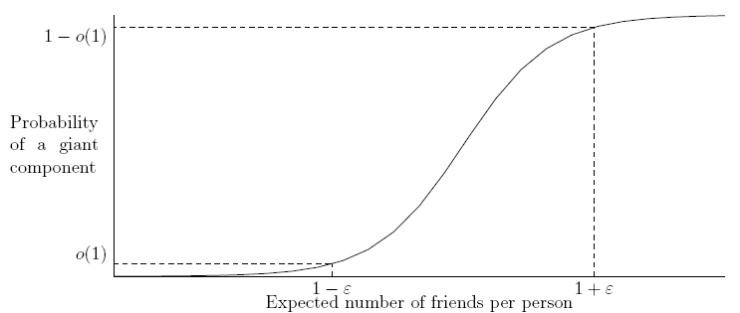
随机图模型G(n, p)基本概念
示例
  Probability of a giant component as a function of the expected number of people each person knows directly

Slide 10
主要内容
The G(n, p) Model
Degree Distribution
Phase Transitions
The Giant Component
Cycles and Full Connectivity
Branching Processes
Growth Models

Slide 11
G(n, p)中度的分布
度分布： G(n, p)中顶点度数的概率分布
预备知识——二项分布
一般地，在n次独立重复试验中，用ξ表示事件A发生的次数，如果事件发生的概率是p,则不发生的概率 q=1-p，n次独立重复试验中发生K次的概率是
p(ξ=K)=
(K=0,1,2,3,…n）
则ξ服从二项分布.
期望：E(ξ)=np
方差：D(ξ)=npq
G(n, p)中每个顶点的度是n-1个独立随机变量的和，服从二项分布（ Binomial distribution）
  如果p=d/n ，则G(n, p)顶点度的期望值是 (n-1) p=(n-1) d/n≈d

Slide 12


G(n, p)中度的分布
示例—G(n, 1/2）（续）
  顶点的度服从二项分布
  顶点度为k的概率 ：
  均值m=n/2, 方差σ² =n/4.
  在均值附近，二项分布很接近于正态分布
  将上述的均值m=n/2, 方差σ² =n/4带入正态分布，得到度的正态分布：
  分布的标准差为√n/2, 而本质上，对于n充分大，所有的概率质量（Probability mass）将在n/2-c√n , n/2+c√n（c是某个常数）之间，也即在（1- ε)n/2和(1+ε)n/2 之间。

Slide 13
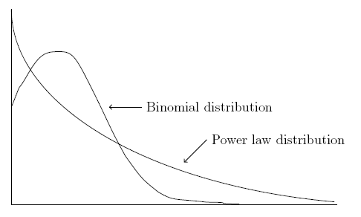

G(n, p)中度的分布
对于一般的p， G(n, p)的度分布也是二项分布：
用二项分布描述度分布的局限性
  二项分布在过均值后衰减过快，实际很多应用并不如此，而是具有重尾（ heavy tail）特征，接近幂率（ power law）分布
  度为k的顶点数目所服从的幂率分布
c, r 是小的正实数

Slide 14

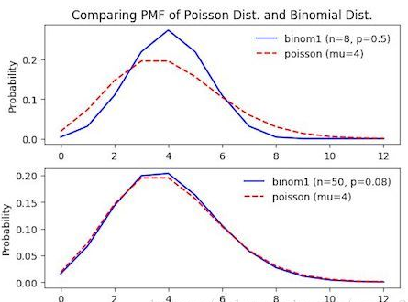


G(n, p)中度的分布
实际应用中，经常用到的随机图模型G(n, p)，p=d/n, d是一个常数，即G的度均值是与n无关的常数d.
则G顶点度的概率分布（二项分布）:
当n趋向无穷大时，有
接近于泊松分布（一种幂率分布）

Slide 15

G(n, p)中度的分布
G(n, p)的度分布紧密集中于度的均值
  对于G(n, p)中的单个顶点
deg(v)表示顶点v的度。
  定理4.1说明，随机图G中顶点的度与度均值np的差大于α√np的概率，是以α指数下降

Slide 16
G(n, p)中度的分布
G(n, p)的度分布紧密集中于度的均值
  对于G(n, p)中 的所有顶点
将 带入定理4.1， 可得推论4.2：
    对于G(n, 1/2），每个顶点的度都接近于n/2。即对于任意ε>0，每个顶点的度几乎确定在(1- ε)n/2和(1+ε)n/2 之间

Slide 17
主要内容
The G(n, p) Model
Degree Distribution
Phase Transitions
The Giant Component
Cycles and Full Connectivity
Branching Processes
Growth Models

Slide 18
Phase Transitions
物理/化学中的相变
  一个处于热力学平衡状态的物质系统，可以是一个各处物理和化学性质都相同的均匀系；也可以由若干个有边界可分、均匀的部分组成，各部分之间的性质存在着差别；每一个均匀的部分叫做一个相。不同相之间发生的转变称为相变。
随机图G(n, p)的很多特性在边的概率p达到某个阈值时，将产生结构性的变化，类似于相变。即随机图特性从无到有的相变中，会存在一个阈值

Slide 19


随机图相变及阈值的含义
If there exists a function p(n) such that when
(i.e., p₁(n)<p(n)), G(n,p₁(n)) almost surely does not have the property, and when (i.e., p₂(n)>p(n)) , G(n,p₂(n)) almost surely has the property, then we say that a phase transition occurs, and p(n) is the threshold.
If for c p(n), c<1, the graph almost surely does not have the property , and for c p(n) , c>1, the graph almost surely has the property, then p (n) is a sharp threshold（骤变阈值）.

Slide 20
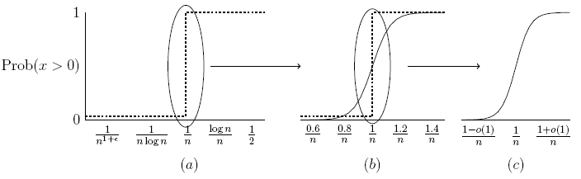
随机图相变及阈值的含义
x表示某种特性在一个随机图中出现的数量
相变及其阈值示例
p
Prob(x>0)的相变阈值

Slide 21
一阶矩方法(First moment method)
随机变量X的一阶矩是随机变量的均值E(X)
马尔可夫不等式
如果x是非负随机变量，并且a>0，则
在随机图中，取a=1,则有
Prob(x(n)≥1) ) ≤ E(x(n))
表明，如果特性x在随机图中出现次数的均值趋于0，则在随机选取的图中出现1个或多个x的概率将趋于0.

Slide 22
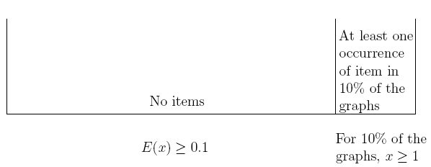
二阶矩方法的必要性
E (x)>0并不能表示在随机选取的图中出现1个或多个x的概率大于0
  如果在非常小比例的图中存在大量的x,则E (x)>0，但非常大量的随机图将会没有x出现
利用二阶（中心）矩约束条件，使得E (x)>0时，随机选取的图中出现1个或多个X的概率将大于0
90%的图没有出现x，而10%的图中至少出现1个x，则E(x)≥0.1

Slide 23
二阶矩方法
随机变量x的二阶(中心)矩是随机变量方差Var(x)
Chebyshev inequality（切比雪夫不等式）
  设随机变量x具有期望E(x)=μ,方差σ² ，则对于任意正数ε，有不等式
  P{| x -E(x)|≥ ε} ≤ σ² /ε²
  切比雪夫不等式的含义： σ² 越小，则事件| x -E(x)|< ε的概率越大，即随机变量x集中在均值附近的可能性越大

Slide 24






二阶矩方法
二阶矩方法
  如果E(x)>0，那么对于x<=0, 则一定有x与其均值的差至少等于均值，即|x-E(x)|≥E(x) 。因此
根据切比雪夫不等式：P{|X-E(X)|≥ ε} ≤ σ² /ε²，令ε=E(x) ，
则有 ，即
  如果 ，则
即如果E(X)>0 ，且Var(x)<E²(x), 则 Prob(x<=0)=0 或 Prob(x>0)=1

Slide 25
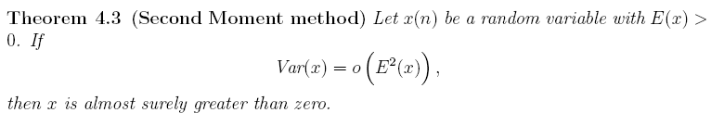
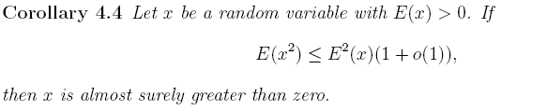
二阶矩方法
定理4.3
定理4.3的推论
  条件：E(x)>0且E(x²)-E²(x) ≤E²(x)o(1) 即Var(x) ≤ E²(x)o(1), 即x的方差远小于均值的平方
  结论：x几乎一定大于0
Prob(x>0)→1

Slide 26
二阶矩方法
Sharp threshold(骤变阈值）
  The value of p, e.g. p₀ ,where the expected value of x goes from zero to infinity；
  For p < p₀ almost surely a graph selected at random will not have a copy of x；
  For p > p₀ , a second moment argument is needed to establish that the items are not concentrated on a vanishingly small fraction of the graphs， and that a graph picked at random will almost surely have a copy
  then p₀ is a sharp threshold

Slide 27
研究相变的一般方法
研究G(n, p)某些特性（随机图的直径、孤立点消失、连通性等）相变的一阶矩和二阶矩方法
  引入随机变量x，x表示某种特性出现的数目
  确定E(x)从0变到无穷大时的p值
    对于E(x)=0，一个随机产生的图没有x出现的概率是1
    对于E(x) →∞,如果满足基于二阶矩的判定条件（即x的方差远小于均值的平方），一个随机产生的图有x出现的概率是1
  使得E(x)从0变（突变）到无穷大时的p值，并且满足二阶矩条件，即是特性x的相变阈值

Slide 28
示例—孤立顶点的消失
利用二阶距方法得到定理4.6
孤立点小时的骤变阈值是lnn/n。
当孤立顶点消失时，巨型连通图几乎已经吸收了所有的小连通图，并且整个图成为连通图。

Slide 29
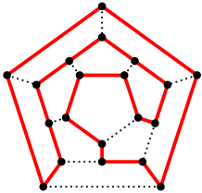
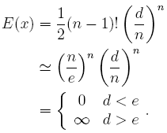
示例-Hamilton circuits（哈密顿回路）
哈密顿回路：通过图中每个顶点一次且仅一次的回路
设x为G中哈密顿回路的数量，G(n,p) 中p=d/n, d为某一常数。G中潜在的x为 ，而每个潜在回路是真正回路的概率是 ，因此E(x)为：
(1)
式 (1) 似乎表明哈密顿回路出现的阈值是d=e，即p=e/n 。但因为p=e/n时，图中仍有孤立顶点并且没有连通(e/n>lnn/n，当n>15时不成立),因此d=e不是阈值

Slide 30


Hamilton circuits（哈密顿回路）
通过使用二阶矩条件，得到哈密顿回路的真正阈值是
随机图G(n, d/n), 当 时，G中将会出现哈密顿回路。即p(n) 大于 时，G中将以概率1 出现哈密顿回路
哈密顿回路的相变阈值与度1顶点消失的阈值相同。说明当G中度1顶点一消失，则就会出现哈密顿回路

Slide 31
主要内容
The G(n, p) Model
Degree Distribution
Phase Transitions
The Giant Component
Cycles and Full Connectivity
Branching Processes
Growth Models

Slide 32
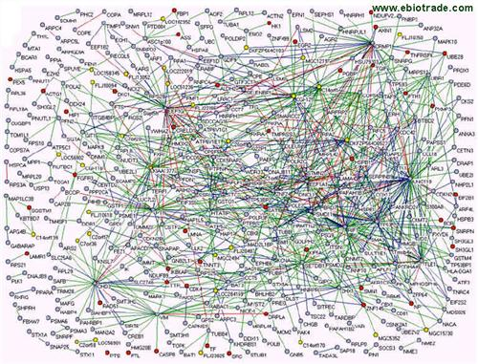

Giant component示例
Giant component示例—蛋白质相互作用图
  该图中有2735个顶点，3602条边
  某时刻该图中的不同规模连通分支数量分布情况：
  随着更多的蛋白质加入数据库，giant component 越来越大，最终吞并了所有的小分支

Slide 33
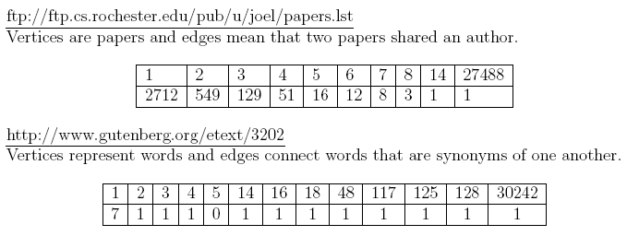
Giant component示例
示例（续）
对于任何可用图表达的数据集合，该图中很可能包含一个giant component

Slide 34



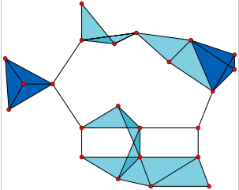
G(n, p)连通性的概率性质
When p is o(1/n) the graph is almost surely a forest of trees, i.e., there are no cycles.
As , the graph consists only of isolated vertices plus a giant component.
At , the graph becomes completely connected.
By p = 1/2, the graph is not only connected, but is sufficiently dense that it has a clique of size for any ε>0.
clique ：every two distinct vertices in the clique are adjacent

Slide 35
连通分支的相变
定理4.7 —对于p=d/n, d<1, (即p<1/n)，几乎确定的是，G中没有size ≥c ln n的连通分支,即没有Giant component
定理4.9—对于p=d/n, d>1， (即p>1/n)， G中有一个巨大分支，其size为Ω(n)(即size≥cn)，同时还有一些size为O( ln n)(即size ≤ c lnn)的分支

Slide 36
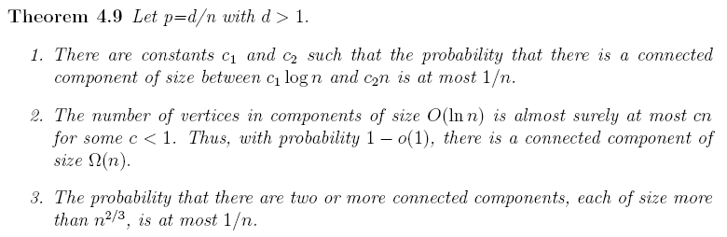
连通分支的相变
  连通分支的大小在c₁ log n 和c₂n之间的可能性很小(≤ 1/n)
  size 小于lnn的分支(size ≤ c lnn)，其顶点数可以确定最多是c n（c<1).因此，有可能有一个（巨大）连通分支其size ≥ cn.
  有两个以上顶点数超过n^{2/3}的巨大分支的可能性很小(≤ 1/n)。
在p>1/n时, 实际上有一个巨大分支包含了c₂n顶点，而其他顶点所形成的分支其size小于c₁ log n ，size大于c₁ log n 的几乎只有那个巨大连通分支

Slide 37
主要内容
The G(n, p) Model
Degree Distribution
Phase Transitions
The Giant Component
Cycles and Full Connectivity
Branching Processes
Growth Models

Slide 38
Cycles and Full Connectivity
给定图G，设G中顶点和边的交替序列
Γ=v₀e₁v₁e₂…v_{i-1}e_{i}v_{i}…e_{n}v_{n}，
若Γ满足：对于i=1,2,…,n, v_{i-1}和v_{i}是e_{i}的端点，则称Γ为从v₀到v_{n}的一条通路或链（chain）。当v₀=v_{n}时，通路称为回路（circuit）;若通路中无边重复且无顶点重复，则称该通路为路径（path）；无边重复且无顶点重复的回路称为圈(cycle)，圈有时也简称回路。

Slide 39




Cycles出现的阈值
回路 (Cycle)的出现
  设x是G(n,p)中的回路数，k是回路的长度。
  G中可能的长度k回路的数量为
  回路个数x的期望E(x),
  当p<1/n时， ， ，即n趋于无穷大时，E(x)趋于0，图G中几乎确定将没有回路
  对于p=1/n, p>1/n, E(x)将收敛于无穷大，G中的回路数将是随n增大的无上界的数值
  进一步利用二阶距方法得出， 图G中出现回路的阈值：

Slide 40
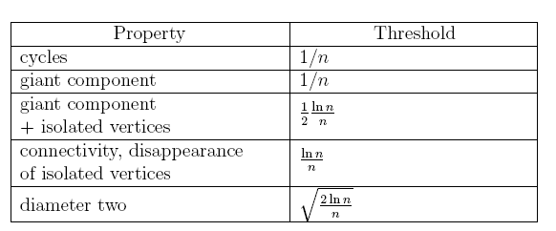
Cycles and Full Connectivity
Giant component、Cycle与Full connectivity 相变阈值小结
图直径为2。
图的直径：是指图中任意两个顶点间距离的最大值。距离是两顶点之间的最短路径。

Slide 41
主要内容
The G(n, p) Model
Degree Distribution
Phase Transitions
The Giant Component
Cycles and Full Connectivity
Branching Processes
Growth Models

Slide 42
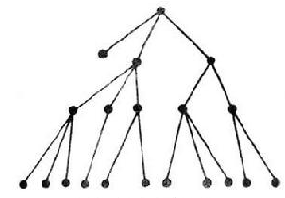
Branching Processes
分支过程（Branching Processe），是产生一个随机树的方法
随机树—从根开始，每个节点的子节点数目是随机的，且有一个概率分布
分支过程在人口、种群繁衍/增长模型、传染病模型等研究中有广泛应用

Slide 43
Branching Processes
本章讨论的是每个节点的子节点数目分布相同的情况
分支过程的基本问题——灭绝概率（extinction probability）
  分支过程绝迹（树是有限的）的概率

Slide 44


生成函数
生成函数（generating function）
对于任意数列a0,a1,a2...an ，用如下方法与一个函数联系起来：
则称G(x)是数列的生成函数。
用生成函数表示一个节点的子节点数量概率分布
  设非负整型值随机变量z表示一个节点的子节点数目，取值可能为0,1,2,…,并且取上述对应值的概率分别p₀,p₁,p₂,…,则z的生成函数f(x)是：
  ， p_{i}x^{i} 表示z取i的概率是p_{i}

Slide 45
第j+1 代与第j代生成函数的关系
f₁(x)=f(x)是第1代节点的生成函数，第2代节点生成函数为f₂(x)=f(f(x))
f_{j}(x)为随机变量z的第j代子节点数量(z_{j})的生成函数，由第j代的生成函数，计算第(j+1)代的生成函数为：
  f _{j+1}(x)=f _{j} (f(x))
第j代
第j+1代

Slide 46
第j 代i个节点与第j+1代生成函数的关系
每个随机变量的生成函数是f(x), 则i个独立同分布随机 变量的和的生成函数为f ^{i} (x)，例如，同分布的两个随机变量x₁,x₂和x的生成函数为：
由第j代的i个节点计算（j+1)代的生成函数
  i个节点，每个节点生成函数是f(x)，则其下一代（j+1)代的生成函数是f ^{i}(x)
第j代
第j+1代

Slide 47

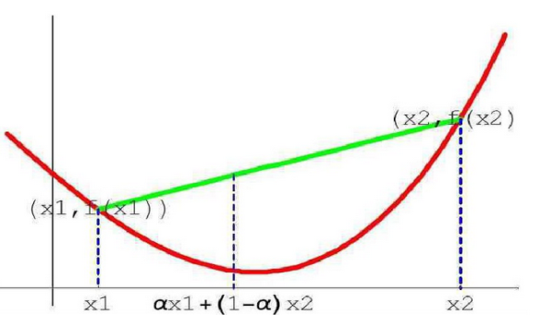
第j+1代生成函数
第j+1代的生成函数可表达为：
z_{j}为第j代子节点数量
f(x)以及f₂,f₃,…都是关于x的多项式且系数非负，所以它们在单位区间[0,1)上，都是单调递增且是凸的
凸函数示意图

Slide 48

分支过程灭绝的概率
设q是节点分支过程灭绝的概率 (extinction probability)
如果在第一代中有i个子节点，i个子树中的每个都灭绝，则这个概率是q^{i}。
有i个子节点的概率p_{i}乘以i个子树灭绝的概率q^{i} （即 p_{i} q^{i} ），再将i的各个取值的上述乘积求和，即得到q：
所以q是方程 ，即 的根，讨论q就转换为讨论[0,1]区间x=f(x)根的问题。
x=1是 的一个根，需要讨论方程在[0,1)中的根。
( )

Slide 49
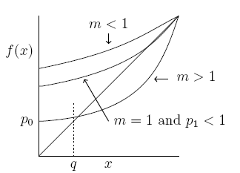
分支过程灭绝的概率
f(x)在x=1处的导数为 ，令
  ，则m是f(x)在x=1处切线的斜率,
  m=p₁+2p₂+3p₃+…也是节点子节点数目的均值E(z)
如果m=1且p₁<1，又因f(x)在[0,1) 为凸函数，则 f(x)>x ，f(x)=x在区间[0,1)中没有根
如果m<1, f(x)在[0,1) 为凸函数，则 f(x)>x, f(x)=x在区间[0,1)中没有根
如果m>1， f(x)=x在区间[0,1)中有唯一的根
0
1

Slide 50
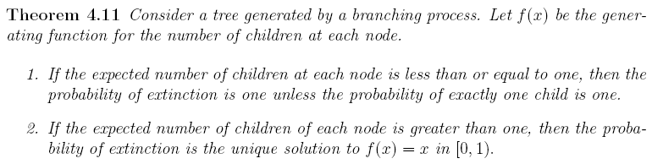
Branching Processes
分支过程的灭绝判定
  如果每个节点的孩子节点数量均值m≤1，则除非节点有1个孩子的概率是1，否则灭绝概率是1,即
    若m<1，则q=1
    若m=1，p₁<1,则q=1; 若m=1, p₁=1, 则q=0
  如果每个节点的孩子节点数量均值m>1，灭绝概率等于f(x)=x在[0,1)区间中的唯一根, 即q∈(0,1)

Slide 51
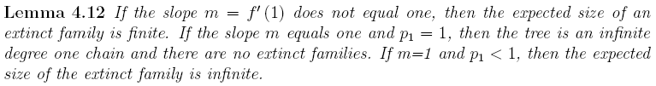
Branching Processes
灭绝分支大小的均值
  如果m≠1，则灭绝分支大小的均值是有限的；
  如果m=1, p₁=1, 则分支是一个无限的度为1链，不会灭绝；
  如果m=1, p₁<1, 则灭绝分支大小的均值是无限的。

Slide 52
主要内容
The G(n, p) Model
Degree Distribution
Phase Transitions
The Giant Component
Cycles and Full Connectivity
Branching Processes
Growth Models

Slide 53
Growth Models
现实中的很多图顶点和边不断加到图中，使图随着时间由小变大，不断增长
选择顶点来增加边的方法
  从已有顶点中均匀随机选择两个顶点——无偏好连接
  选取顶点的概率与顶点度成比例——偏好连接

Slide 54

Growth Models
无偏好连接随机图的度分布
  生长模型：每个单位时间内，生成新的顶点，并且两个随机选取的节点以概率δ用一条边连接
  为t时刻度为k的顶点数期望，则
  度为k的顶点数目，当一条新边连接到度k-1的顶点时会上升，而当新边连接到度为k的顶点时会降低。

Slide 55


Growth Models
偏好连接随机图的度分布
  图的生长模型：先增加一个顶点，然后以概率δ一条边连接到该顶点，并连接到另外一个以一定概率（与顶点度成比例的概率）随机选取的点
  利用该生长模型产生的树，则度为d的顶点数的概率分布：
  是幂率分布。

Slide 56
主要内容
The G(n, p) Model
Degree Distribution
Phase Transitions
The Giant Component
Cycles and Full Connectivity
Branching Processes
Growth Models

